Slide 1
شبیه سازی اثرات الکترواستاتیک بر ضریب انتقال حرارت و هیدرودینامیک یک قطره منفرد به کمک CFD بابک نمازی دی93
MarketCode.ir

Slide 2
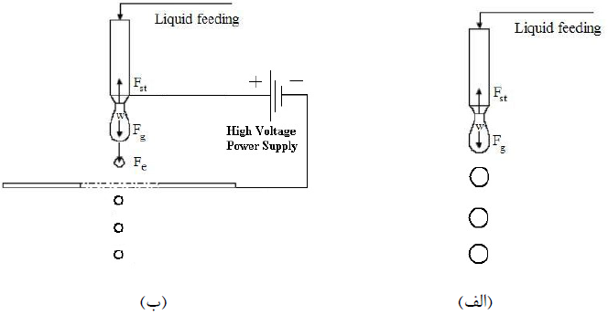
مقدمه
الکترواسپری:
ایجاد جریانی از قطرات مایع با اعمال نیروی الکتریکی به مایع
اهداف:
تولید قطرات با اندازه مشخص
افزایش سطح تماس(سوخت ها)
کنترل کردن پاشش
نمایی از فرآیند اسپری و الکترواسپری مایعات

Slide 3
توانمندی های کُد
فراهم کردن امکان شبیه سازی فرآیند الکترواسپری در حالت قطره ای
امکان بررسی تغییرات ابعاد قطره و زمان تشکیل آن با اعمال پتانسیل الکتریکی
امکان بررسی تغییرات ضریب انتقال حرارت با اعمال پتانسیل الکتریکی

Slide 4
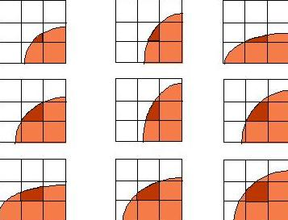
معادلات حاکم در فرآیند
مدل حجم سیال یا VOF
مدلی برای جریان های چند فازی که وضعیت سطح مشترک بین فازها دارای اهمیت باشد.
موقعیت سطح مشترک با زمان با حل معادله زیر بدست می آید:
نمایی از سلول های محاسباتی در سطح مشترک دو فاز در مدل حجم سیال

Slide 5
معادلات پیوستگی و مومنتوم
چگالی و ویسکوزیته در هر سلول بر اساس کسر حجمی محاسبه می شود.

Slide 6
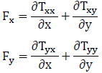
معادلات میدان الکتریکی

Slide 7
معادله ضریب انتقال حرارت
انتقال حرارت گازها و مایعات در جریان از روی کره ها.
برای محدوده رینولدز از5/ 3تا 80000 و پرانتل بین 0/7 تا 380
Nu=2+(0.4Re^{0.5} +0.06Re^{0.67})Pr^{0.4}(µ∞/µ_{w})^{0.25}

Slide 8
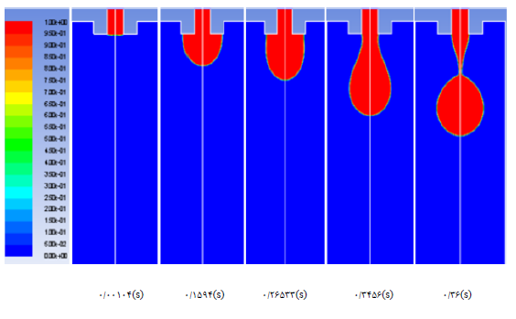
نتایج شبیه سازی
مراحل تشکیل قطره بدون حضور میدان الکتریکی

Slide 9
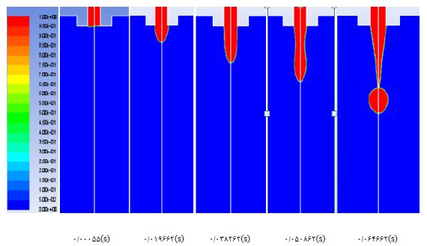
مراحل تشکیل قطره با اعمال پتانسیل الکتریکی 2/5 کیلو ولت

Slide 10
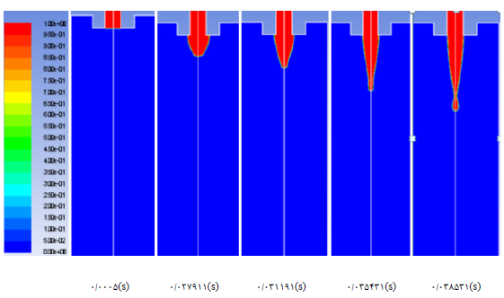
مراحل تشکیل قطره با اعمال پتانسیل الکتریکی 3 کیلو ولت

Slide 11
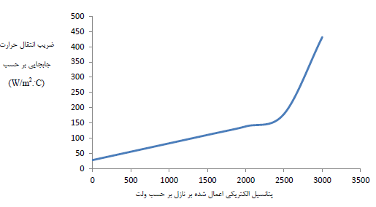
تغییرات ضریب انتقال حرارت بر حسب پتانسیل الکتریکی

